Slide 1
18강. 데이터 베이스 - II
JDBC 살펴보기
Statement객체 살펴보기

Slide 2
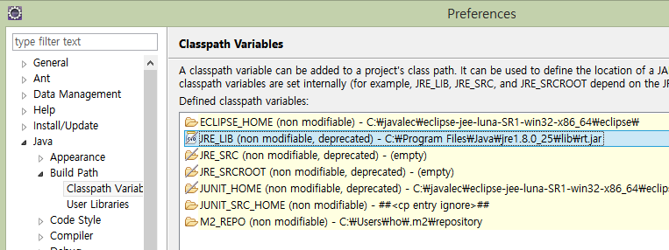
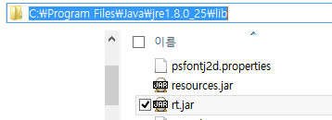
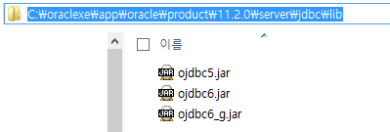

18-1. JDBC 살펴보기
JAVA 프로그램에서 SQL문을 실행하여 데이터를 관리하기 위한 JAVA API입니다.
JDBC의 특징은 다양한 데이터 베이스에 대해서 별도의 프로그램을 만들 필요 없이, 해당 데이터 베이스의 JDBC를 이용하면 하나의 프로그램으로 데이터 베이스를 관리할 수 있습니다.
우리는 Oracle을 사용하므로, Oracle용 JDBC를 사용하며, 이것은 오라클을 설치하면 자동으로 설치 되고, 이클립스에서 해당 클래스 파일을 복사하면 됩니다.
오라클 드라이버를 사용하기 위한 ojdbc6_g.jar 파일 복사 (JDK 8버젼 사용시)
이클립스에 설정되어 있는 JAVA클래스 패스 : C:\Program Files\Java\jre1.8.0_25\lib
오라클 JDBC 클래스 패스 : C:\oraclexe\app\oracle\product\11.2.0\server\jdbc\lib\ojdbc6_g.jar
ojdbc6_g.jar 파일 복사
JDK 9버젼 부터는 JRE를 제공하지 않으므로 JRE의 lib가 없어서 프로젝트의 webapp/WEB-INF/lib/ojdbc6_g.jar

Slide 3
18-1. JDBC 살펴보기
데이터 베이스 연결 순서
JDBC 드라이버 로드
DriverManager
Class.forName(“oracle.jdbc.driver.OracleDriver”);
: 메모리에 OracleDriver가 로드 됩니다.
데이터베이스 연결
Connection
DriverManager.getConnection(JDBC URL, 계정아이디, 비밀번호);
: Connection객체 생성 합니다.
SQL문 실행
Statement
connection.createStatement();
: Statement객체를 통해 SQL문이 실행 됩니다.
데이터베이스 연결 해제
ResultSet
statement.executeQuery(), statement.executeUpdate()
: executeQuery(),는 SQL문의 결과값을 ResultSet객체로 받습니다
executeUpadate()는 int로 결과를 받음(실패시 -1 성공시 1).

Slide 4
18-2. Statement객체 살펴보기
executeQuery()
SQL문 실행 후 여러 개의 결과값 생기는 경우 사용 합니다.
예) select
<interface>
Statement
executeUpdate()
SQL문 실행 후 테이블의 내용만 변경되는 경우 사용 합니다.
예) insert, delete, update
executeQuery() 실행 후 반환 되는 레코드 셋
BOF
첫번째 로우 데이터
executeQuery()
ResultSet
두번째 로우 데이터
세번째 로우 데이터
….
next() : 다음 레코드로 이동
previous() : 이전 레코드로 이동
first() : 처음으로 이동
last() : 마지막으로 이동
get메소드(getString, getInt)
N번째 로우 데이터
EOF

Slide 5
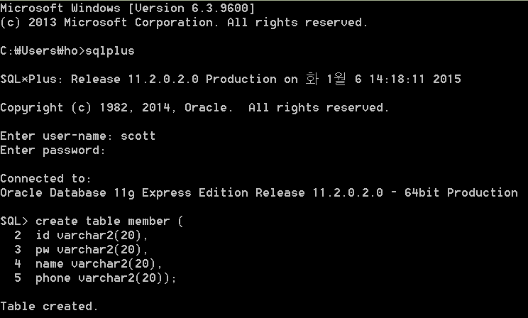
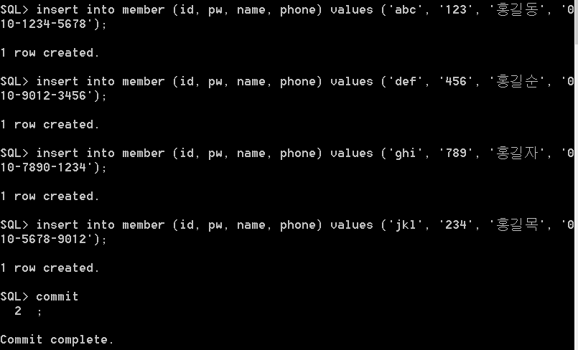
18-2. Statement객체 살펴보기
JDBC예제 (jsp_18_2_ex1_jdbcex)

Slide 6
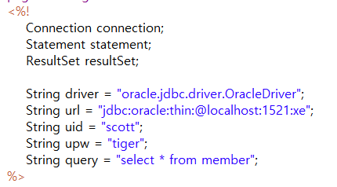
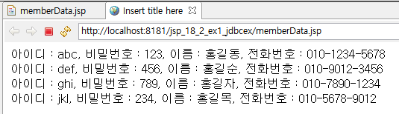
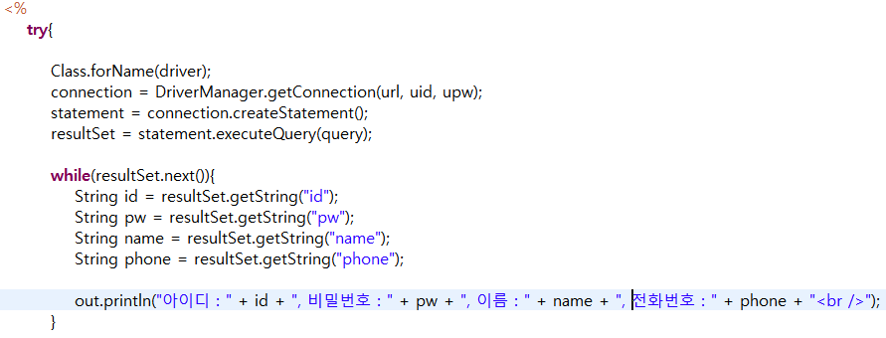
18-2. Statement객체 살펴보기
JDBC예제 (jsp_18_2_ex1_jdbcex)

